Slide 1




BÁO CÁO CHUYÊN ĐỀ TỐT NGHIỆP
Xây dựng hệ thống CI/CD kết hợp kiểm thử tự động và giám sát ứng dụng Website quản lý công việc trên nền tảng AWS
Building a CI/CD Pipeline Integrated with Automated Testing and Monitoring for a Task Management System on AWS Cloud Platform
Giảng viên hướng dẫn: ThS. Trần Anh Dũng
Sinh viên thực hiện: Nguyễn Đức Nhiên — 25210160
Trường Đại học Công nghệ Thông tin — ĐHQG TP.HCM • 2026

Slide 2

ĐỘNG LỰC
Vì sao chọn đề tài này?
1
2
3
Xu hướng ngành
Xuất phát điểm cá nhân
Vật thử nghiệm thực tế
Phát triển phần mềm hiện đại đòi hỏi tự động hóa toàn bộ chu trình — từ kiểm thử, tích hợp, đến triển khai và giám sát — không chỉ dừng ở viết code.
Nền tảng kiểm thử phần mềm thủ công (manual testing) là lợi thế, nhưng cần bổ sung kỹ năng Automated Testing và CI/CD để bắt kịp thực tế ngành.
Xây dựng Website quản lý công việc (mô hình Kanban như Jira/Trello) làm đối tượng thật để kiểm chứng toàn bộ pipeline — không dừng ở lý thuyết.
Trọng tâm đề tài đặt vào CI/CD, kiểm thử tự động và giám sát — Website chỉ đóng vai trò minh họa.
CI/CD • KIỂM THỬ TỰ ĐỘNG • GIÁM SÁT TRÊN AWS
2

Slide 3






MỤC TIÊU ĐỀ TÀI
5 mục tiêu cụ thể
Website quản lý công việc
Backend RESTful API + Frontend hoàn chỉnh, đầy đủ chức năng cốt lõi.
Bộ kiểm thử tự động
Playwright bao phủ các luồng nghiệp vụ cốt lõi, tích hợp CI/CD.
Pipeline CI/CD hoàn chỉnh
Jenkins: build → test → report → đóng gói → triển khai tự động.
Triển khai trên AWS EC2
Vận hành thực tế với HTTPS, ổn định trên tài nguyên Free Tier.
Hệ thống giám sát
Prometheus + Grafana theo dõi 3 tầng: hạ tầng, container, ứng dụng.
CI/CD • KIỂM THỬ TỰ ĐỘNG • GIÁM SÁT TRÊN AWS
3

Slide 4

KIẾN TRÚC HỆ THỐNG
Kiến trúc tổng thể
Người dùng cuối
Trình duyệt
Nginx
Frontend / Backend
MySQL
HTTPS
Reverse Proxy · SSL
ReactJS · Express API
Database
CI/CD (Jenkins)
GitHub
Jenkins Pipeline
AWS EC2
Source
Build · Test · Report · Docker Image
Deploy
scrape HTTPS · 15s
Giám sát (từ xa)
EC2: node_exporter,
cAdvisor, /metrics
Prometheus + Grafana
Chạy trên máy Local
Quyết định thiết kế: Prometheus/Grafana tách biệt khỏi EC2 — nếu ứng dụng gặp sự cố, hệ thống giám sát vẫn hoạt động độc lập để phát hiện và cảnh báo.
CI/CD • KIỂM THỬ TỰ ĐỘNG • GIÁM SÁT TRÊN AWS
4

Slide 5
ỨNG DỤNG THỬ NGHIỆM
Website quản lý công việc
Mô hình Kanban (To Do → In Progress → Review → Done), 2 vai trò: Admin & Member
BACKEND — 6 module
FRONTEND — 7 trang
•
Authentication — đăng ký, đăng nhập, JWT
•
Login / Register / Profile
•
Admin — quản lý người dùng, phân quyền
•
Project — danh sách & chi tiết dự án
•
Project — CRUD dự án, thành viên
•
Task Kanban Board — 4 cột trạng thái
•
Task, Label, Comment — Kanban, bình luận
•
Dashboard — biểu đồ, thẻ số liệu
•
Notifications — thông báo tự động (Trigger)
•
Admin Users — quản trị người dùng
•
Dashboard — thống kê (MySQL View)
Quyết định: đổi trạng thái Task bằng dropdown (không kéo-thả) — dễ tự động hoá kiểm thử hơn.
CI/CD • KIỂM THỬ TỰ ĐỘNG • GIÁM SÁT TRÊN AWS
5

Slide 6

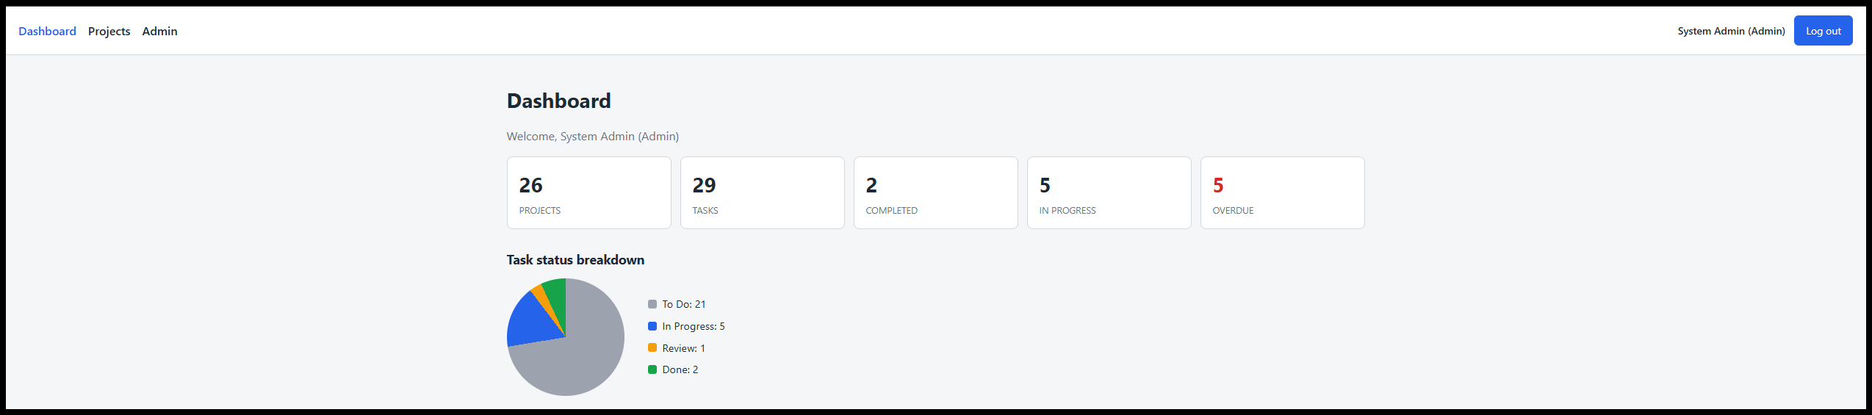
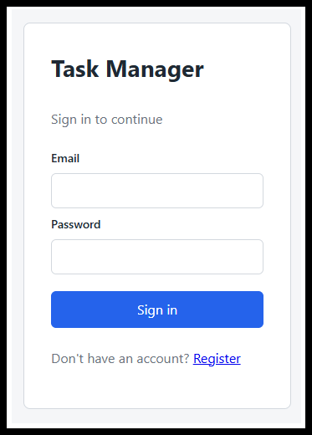
SẢN PHẨM THỰC TẾ
Giao diện đang vận hành trên AWS
Dashboard
Đăng nhập
26
29
5
DỰ ÁN
CÔNG VIỆC
TRỄ HẠN
52.76.105.50.sslip.io
CI/CD • KIỂM THỬ TỰ ĐỘNG • GIÁM SÁT TRÊN AWS
6

Slide 7

DEMO TRỰC TIẾP
Website quản lý công việc trên AWS
52.76.105.50.sslip.io

Slide 8
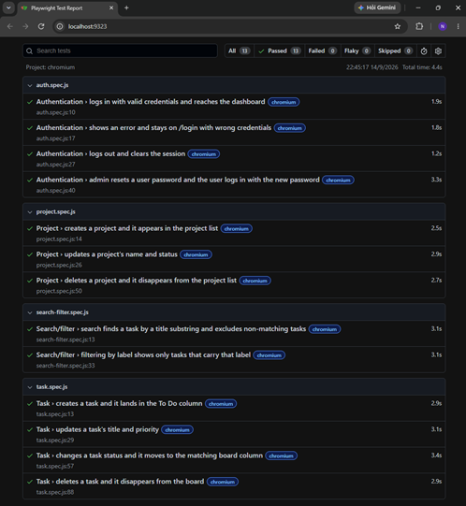
AUTOMATED TESTING
Kiểm thử tự động với Playwright
PHẠM VI KIỂM THỬ — 13 CA
Báo cáo kết quả — 13/13 Passed
Authentication
4
Project
3
Task
4
Search / Filter
2
Chỉ dùng Chromium — đơn giản hoá có chủ đích, đúng phạm vi cam kết.
13/13 test — không dùng chung tài khoản test, mỗi ca tự đăng ký tài khoản riêng để tránh xung đột dữ liệu.
CI/CD • KIỂM THỬ TỰ ĐỘNG • GIÁM SÁT TRÊN AWS
8

Slide 9

SỰ CỐ THỰC TẾ
Phát hiện lỗi Race Condition qua Stress Test
1
2
3
Chạy lặp lại 52 lần
Nguyên nhân
Giải pháp
Test "đổi trạng thái công việc" thỉnh thoảng fail ngay sau khi tải lại trang.
Giao diện dùng "optimistic update" — cập nhật UI trước khi server xác nhận. Tải lại trang quá nhanh có thể hủy request đang bay giữa đường.
Thêm page.waitForResponse() — đợi đúng response thành công thật sự rồi mới tải lại trang.
Kết quả: lỗi ở kịch bản test (chạy nhanh hơn network thật), không phải lỗi ứng dụng — 52/52 lần chạy sau đó đều pass.
CI/CD • KIỂM THỬ TỰ ĐỘNG • GIÁM SÁT TRÊN AWS
9

Slide 10
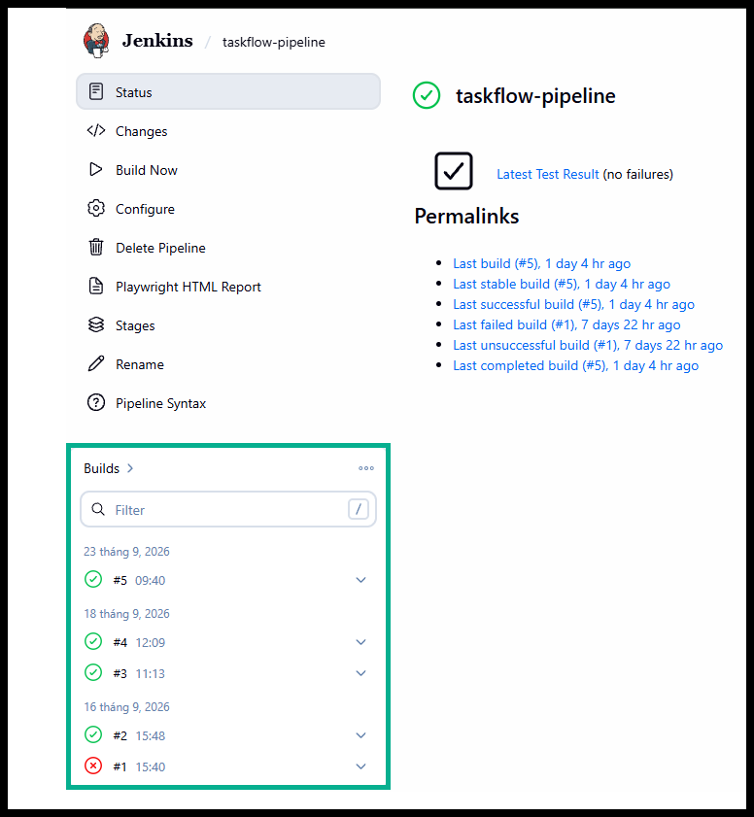
CI/CD
Pipeline Jenkins hoàn chỉnh
1
2
3
4
5
Build
Run Playwright
Tests
Generate
Test Report
Build Docker
Image
Deploy to
AWS EC2
QUYẾT ĐỊNH KỸ THUẬT
Lịch sử build — Jenkins Dashboard
Docker-outside-of-Docker
Jenkins mượn Docker daemon của máy host qua docker.sock — không cần Docker lồng trong Docker.
host.docker.internal
Playwright trong container Jenkins gọi container Backend/Frontend qua địa chỉ đặc biệt này, không dùng localhost.
CI/CD • KIỂM THỬ TỰ ĐỘNG • GIÁM SÁT TRÊN AWS
10

Slide 11
SỰ CỐ THỰC TẾ
13/13 test "Flaky" trong Jenkins — vì sao?
QUAN SÁT
Trên máy cá nhân: 13/13 pass thẳng. Trong Jenkins: CẢ 13/13 đều "Flaky" (fail lần 1, pass lần retry) — không có ngoại lệ.
NGUYÊN NHÂN GỐC
GIẢI PHÁP
Health check cũ chỉ kiểm tra Express đã "lắng nghe" (liveness) — KHÔNG kiểm tra MySQL đã sẵn sàng (readiness). Trong môi trường Jenkins "chật" tài nguyên, pool kết nối DB vẫn đang khởi tạo khi 13 test bắn request song song.
Đổi health check → gọi thử POST /api/auth/login với email giả. Request này BẮT BUỘC truy vấn MySQL thật. Nhận đúng 401 nghĩa là cả chuỗi Express → MySQL đã thực sự sẵn sàng.
Kết quả: build lại → 13/13 pass ngay lần đầu, 0 flaky. • Bài học: Liveness check ≠ Readiness check.
CI/CD • KIỂM THỬ TỰ ĐỘNG • GIÁM SÁT TRÊN AWS
11

Slide 12
DEMO TRỰC TIẾP
Chạy Pipeline Jenkins: Build → Test → Deploy
localhost:8080/job/taskflow-pipeline

Slide 13
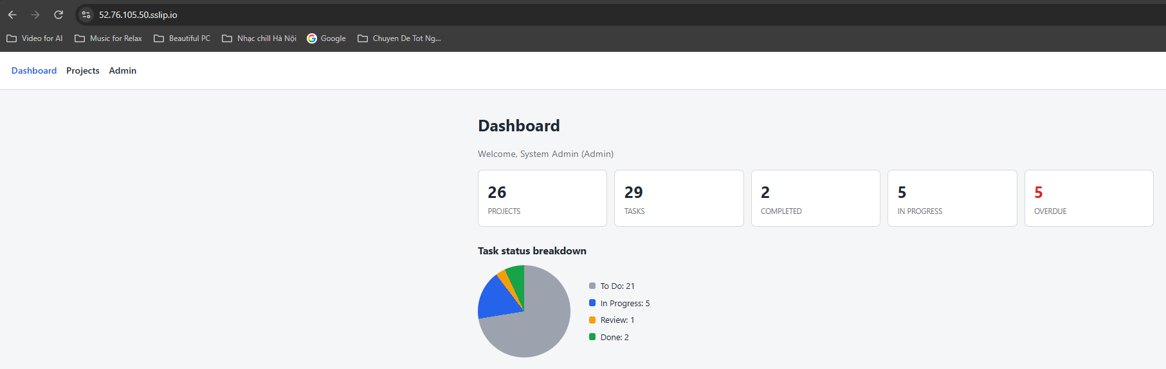



TRIỂN KHAI
Triển khai trên AWS EC2
MÔ HÌNH: BUILD ONCE, DEPLOY EVERYWHERE
Website đang chạy — HTTPS
Jenkins build Docker image (1 lần)
Không build trực tiếp trên EC2 — tránh tốn RAM/CPU đột biến.
docker save + scp → gửi image lên EC2
Nén và truyền image đã build sẵn qua kết nối SSH.
EC2: docker load + compose up -d
Chỉ giải nén và khởi động — không cần build gì thêm.
911MB RAM · Free Tier
Nginx + Certbot → HTTPS (sslip.io)
Cần 2GB swap + tách build khỏi server để tránh hết bộ nhớ.
Let's Encrypt không cấp SSL cho IP trần — dùng DNS miễn phí sslip.io.
CI/CD • KIỂM THỬ TỰ ĐỘNG • GIÁM SÁT TRÊN AWS
13

Slide 14

SỰ CỐ THỰC TẾ
MySQL bị "giết chết" khi build trên Production
Build Frontend đồng thời với MySQL + Backend + Frontend cũ + Nginx đang chạy → vượt quá 911MB RAM → kernel OOM-killer chấm dứt tiến trình MySQL.
kernel: Out of memory: Killed process ... task=mysqld
GIẢI PHÁP NGẮN HẠN
GIẢI PHÁP TRIỆT ĐỂ
Thêm 2GB swap file (bộ nhớ ảo dự phòng), cấu hình bền qua /etc/fstab.
Tái thiết kế: "Build once, deploy everywhere" — EC2 không bao giờ build nữa.
CI/CD • KIỂM THỬ TỰ ĐỘNG • GIÁM SÁT TRÊN AWS
14

Slide 15
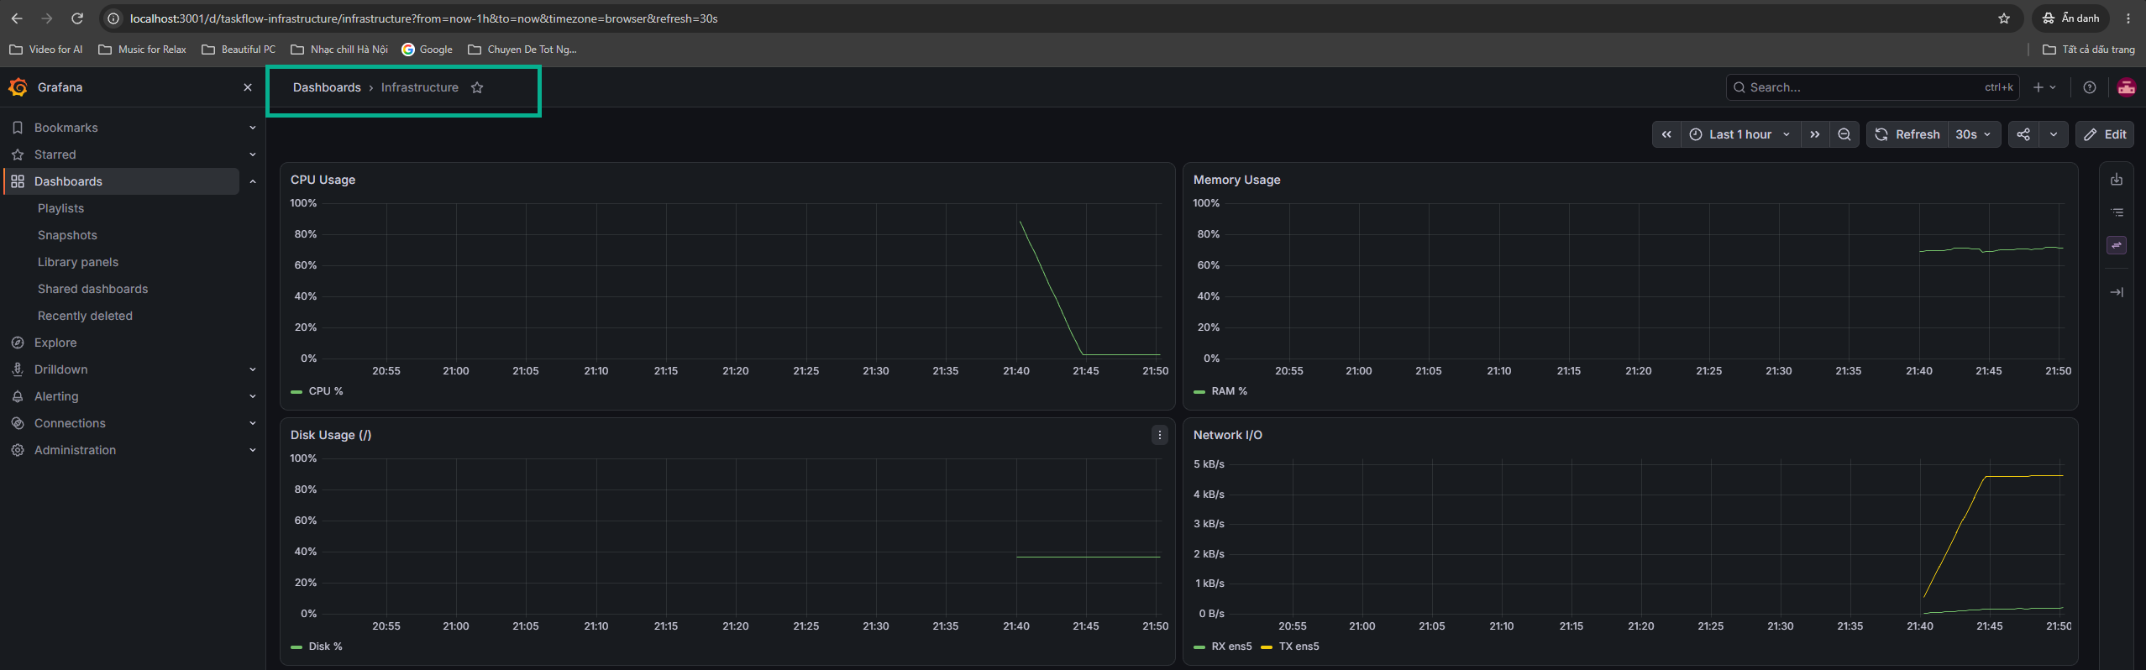
GIÁM SÁT HỆ THỐNG
Prometheus + Grafana
KIẾN TRÚC TÁCH BIỆT
Dashboard: Infrastructure (thật, từ EC2)
EC2 (nhẹ)
node_exporter (~15MB) + cAdvisor (~17MB) — chỉ lộ số liệu, không xử lý gì nặng.
Máy Local
Prometheus + Grafana chạy tại đây, thu thập (scrape) từ xa qua HTTPS mỗi 15 giây.
Vì sao tách biệt?
Hạ tầng
Container
Ứng dụng
Nếu app gặp sự cố (như từng bị OOM), hệ giám sát đặt riêng vẫn sống để phát hiện & cảnh báo — không sập theo.
3 tầng chỉ số — dữ liệu thật thu thập từ máy chủ AWS đang chạy.
CI/CD • KIỂM THỬ TỰ ĐỘNG • GIÁM SÁT TRÊN AWS
15

Slide 16
DEMO TRỰC TIẾP
Giám sát thời gian thực — Grafana Dashboard
localhost:3001

Slide 17

TỔNG HỢP
3 sự cố thực tế & ài học kinh nghiệm
1
2
3
Test bị Flaky trong Jenkins
MySQL bị OOM-kill trên EC2
Hết dung lượng đĩa EC2
NGUYÊN NHÂN
NGUYÊN NHÂN
NGUYÊN NHÂN
Health check chỉ kiểm tra "sống", không kiểm tra DB đã sẵn sàng.
Build tốn RAM chạy cùng lúc với stack đang sống — máy chỉ có 911MB RAM.
Tích lũy build cache thừa qua nhiều lần deploy trước đó.
GIẢI PHÁP
GIẢI PHÁP
GIẢI PHÁP
Đổi health check → bắt buộc truy vấn MySQL thật (readiness check).
Thêm swap 2GB + tái thiết kế "Build once, deploy everywhere".
Dọn cache; tăng dung lượng EBS từ 6.8GB lên 20GB.
Cả 3 sự cố đều xảy ra thật trên hạ tầng đang vận hành — không phải mô phỏng.
CI/CD • KIỂM THỬ TỰ ĐỘNG • GIÁM SÁT TRÊN AWS
17

Slide 18
KẾT QUẢ ĐẠT ĐƯỢC
Tổng kết đề tài
13/13
6
7
Test tự động pass
(không flaky)
Module Backend
hoàn chỉnh
Trang Frontend
hoàn chỉnh
3
100%
24/7
Sự cố thực tế
đã khắc phục
Pipeline CI/CD
tự động hoá
Website vận hành
với HTTPS trên AWS
CI/CD • KIỂM THỬ TỰ ĐỘNG • GIÁM SÁT TRÊN AWS
18

Slide 19

TƯƠNG LAI
Hướng phát triển
Tên miền chính thức
Mở rộng kiểm thử
Đăng ký domain thật, thay sslip.io, kích hoạt GitHub webhook tự động.
Bổ sung test cho Notifications, Label, Comment và kiểm thử tầng API độc lập.
Cảnh báo tự động
Mở rộng hạ tầng
Thêm Alerting trong Grafana — gửi email/Slack khi chỉ số vượt ngưỡng.
Nâng cấp instance, cân nhắc Amazon RDS / ECS khi cần phục vụ tải lớn hơn.
CI/CD • KIỂM THỬ TỰ ĐỘNG • GIÁM SÁT TRÊN AWS
19

Slide 20
CẢM ƠN QUÝ THẦY VÀ CÁC BẠN
ĐÃ LẮNG NGHE
Nguyễn Đức Nhiên — 25210160
GVHD: ThS. Trần Anh Dũng
github.com/nguyenducnhien/taskflow-cicd-thesis • 52.76.105.50.sslip.io

